Slide 1




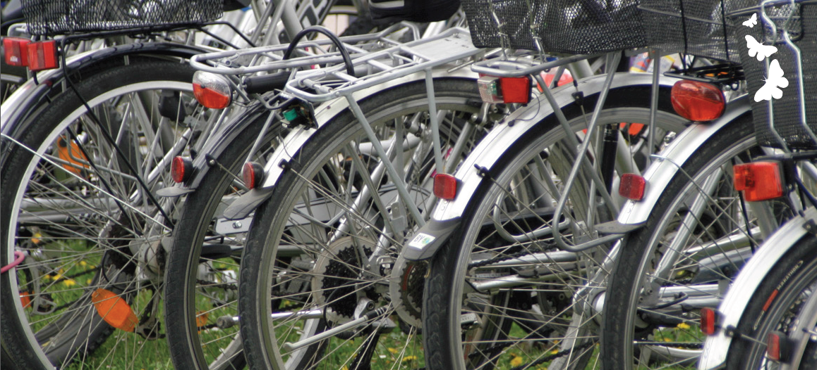





ICT cloud-based platform
and mobility services available,
universal and safe for all users
www.moveus-project.eu
Workshop Eficiencia Energética

Slide 2
Contenidos
Objetivos
Metodología para el cálculo de eficiencia energética y huella de carbono
Calculador de eficiencia energética

Slide 3
Objetivos
  El objetivo principal de la metodología es ayudar a las ciudades a mejorar su eficiencia energética mediante la definición de estrategias y acciones, en el caso de MoveUs en el sector de transporte.
  Promover el aprendizaje de las ciudades (Ayuntamientos) en temas de movilidad a través de proyectos similares.

Slide 4
Objetivos
  Medir la eficiencia energética generada por soluciones ICT aplicadas a cada ciudad piloto.
  Medir el consumo energético de las soluciones ICT aplicadas a cada piloto.

Slide 5
Objetivos
  Traducir el consumo energético/huella de carbono en un parámetro menos abstracto. Cambios en comportamiento hacia modos de transporte mas sostenibles son motivados solamente a través de una mayor sensibilización de los usuarios acerca de cuanta energía consumen/emisiones en relación con algo que entienden y valoran.

Slide 6
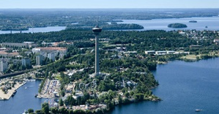
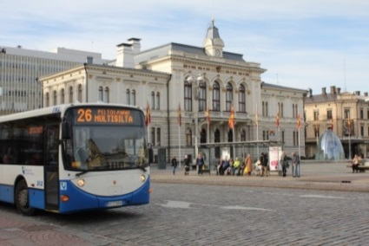

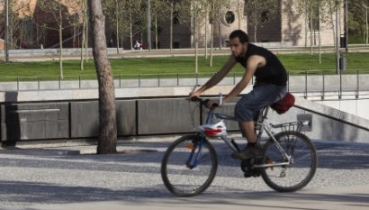

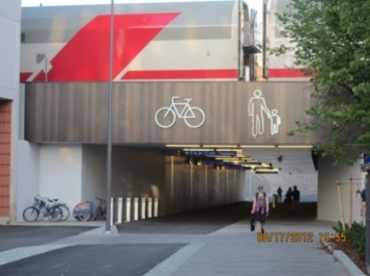

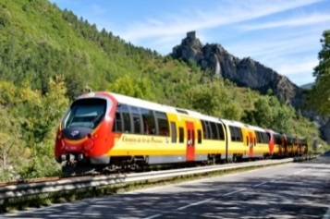
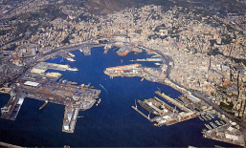
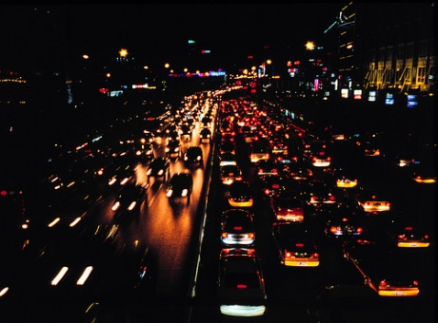

Por qué?
Alta complejidad del sector del transporte.
Proyectos de movilidad en eficiencia energética/ huella de carbono son difíciles de evaluar.
La ausencia de un marco común de evaluación hace imposible la comparación de los resultados con similares proyectos.
Notes:
Measure the impact of transport projects in cities can be expensive and time-consuming. One challenge in measuring the effect of those projects is that impacts are poorly quantified or are not always immediately tangible. Due to transport projects nature (High complexity), it is often difficult to show results in short term as much effort is invested to change attitudes and behavior of city’s inhabitants’ mobility.

Slide 7



Metodología para el cálculo de eficiencia energética y huella de carbono
  La metodología esta basada en: SUMO un proyecto de Energía Inteligente para Europa, MOST-MET proyecto de crecimiento competitivo y sostenible, y el estándar internacional ISO 50001
Mobility Management Strategies for the next decades
System for Evaluation of Mobility Projects
Notes:
The main objective of this methodology is to help city authorities to improve their energy efficiency by defining strategies and taking actions in the transportation domain.
In order to define it, two European frameworks for mobility management projects impact measurement, European Union’s MOST MET and Sweden’s SUMO programs, and the international standard ISO 50001 for energy management were reviewed

Slide 8
Metodología para el cálculo de eficiencia energética

Slide 9
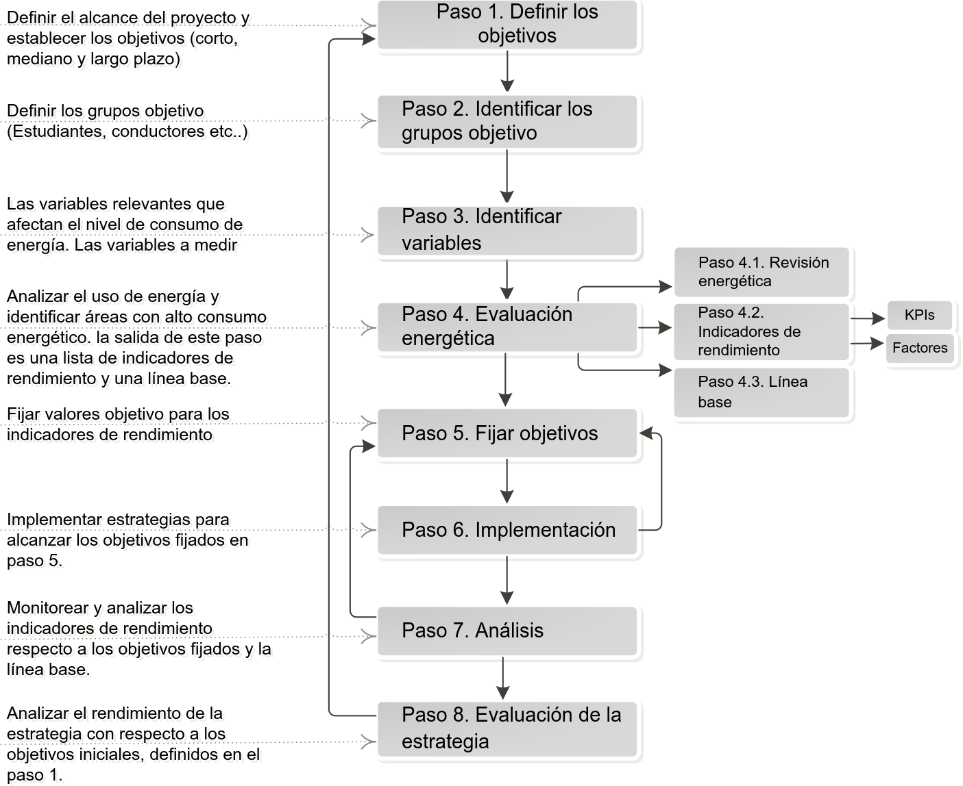
Metodología para el cálculo de eficiencia energética y huella de carbono

Slide 10
Paso 1- Definir los objetivos
Aumentar el uso del autobus público.
Aumentar el uso de la bici.
Mejorar las facilidades para los desplazamientos a pie.
Reducir el uso del coche privado

Slide 11
Paso1 Definir los objetivos
 | Objetivos
 | 1 | 2 | 3 | 4
¿Quién está involucrado? | Ayuntamiento de Madrid EMT | Ayuntamiento de Madrid | EMT Ayuntamiento de Madrid | Ayuntamiento de Madrid
¿Qué quiere lograr la ciudad? | Incrementar el uso de medios de transporte alternativos | Reducir el uso el vehículo privado. | Reducir el uso del vehículo privado. Promover el uso del autobus público | Reducir el uso del vehículo privado. Promover el uso de la bici
¿Dónde? | Madrid, área urbana. | Madrid, área urbana. | Madrid, área urbana. | Madrid, área urbana.
¿Cuándo? | Corto plazo | Largo plazo | Largo plazo | Medio plazo
¿Por qué? Razones especificas o beneficios que se quieren obtener con estos objetivos | . Reducir la congestión y los atascos. . Aumentar la conciencia social. . Reducción de emisiones de GEI’s y carbono. . Menos contaminación = mejor calidad del aire. . Menor número de / necesidad de aparcamientos y estacionamientos. . Aumentar la conciencia ambiental. . Protección del medio ambiente. Reducción de la polución. . Aumentar los medios de transporte alternativos. | . Aumentar la conciencia social. . Deporte y salud. . Reducción emisiones de carbono. . Reducción emisiones de gases de efecto invernadero. . Reducción del ruido del tráfico. . Menos contaminación = mejor calidad del aire. . Aumentar la conciencia ambiental. . Protección del medio ambiente: reducción del ruido y de la contaminación. . Mejora del área urbana | . Reducir la congestión y los atascos. . Aumentar la conciencia social . Aumentar la eficiencia energética y reducir las emisiones de carbono . Menos contaminación = mejor calidad del aire. . Menor número de / necesidad de aparcamientos y estacionamientos. . Aumentar la conciencia ambiental. . Protección del medio ambiente. Reducción de la polución. . Transporte público más rápido y fiable. . Aumentar el conocimiento sobre eficiencia energética. | . Aumentar la conciencia social. . Deporte y salud. . Reducción emisiones de carbono. . Reducción emisiones de gases de efecto invernadero. . Reducción del ruido del tráfico. . Menos contaminación = mejor calidad del aire. . Aumentar la conciencia ambiental. . Protección del medio ambiente: reducción del ruido y de la contaminación.
Notes:
This step starts the process with the definition of the goals defined by the city including deadlines for compliance following the SMART process. In MoveUs energy efficiency and carbon footprint methodology, the cities have to define their objectives in:
The three time bands: short (0-1 year), medium (2-5 year) and long (6-15 years) term. The three time bands can be define by each of the smart city pilots depending of their necessities.
The goals will be updated every certain period of time (define by the city) to adapt to changing conditions and new cities’ priorities.

Slide 12

Paso2 Identificar los grupos objetivo
El grupo(s) objetivo es un grupo de personas que tienen similares necesidades y similares patrones de viaje.
Identificar el grupo objetivo en los primeros pasos permite a las ciudades piloto medir los resultados mas efectivamente y diseñar programas de movilidad mas enfocados, lo cual hace mas sencillo la toma de datos y el calculo del impacto que tienen sus estrategias.
  Usuarios de vehículo privado.
  Ciudadanos.
  Personas que viajan diariamente a su lugar de trabajo
Área urbana Madrid 2013:
  3.207.247 habitantes.
  1.671.890 vehículos privados
Grupo(s) objetivo
Notes:
In the case of Tampere
Notice that these target groups are directly connected with the city objectives
Because the evaluation and monitoring process is going to be carried based on the target group definition

Slide 13

Paso3 Identificar variables
Identificar las variables que describen los objetivos del proyecto (Paso 1)
Variable | Objetivos
Consumo de energía por vehículo | 1,3,4
Consumo de combustible por vehículo | 1,3
Calorías consumidas con los medios alternativos. | 2,4
Flota de autobus público | 3
Flota de bicicletas | 4
% de cada modo de transporte | 1,2,3,4
Número de pasajeros en transporte público | 3
Número de ciclistas | 4
Número de conductores | 1
Number | Objective
1 | Incrementar el uso de medios de transporte alternativos
2 | Reducir el uso del vehículo privado.
3 | Reducir el uso del vehículo privado. Promover el uso del autobus público
4 | Reducir el uso del vehículo privado. Promover el uso de la bici
Notes:
We link the variable with the objective. Brainstorming is important !!

Slide 14
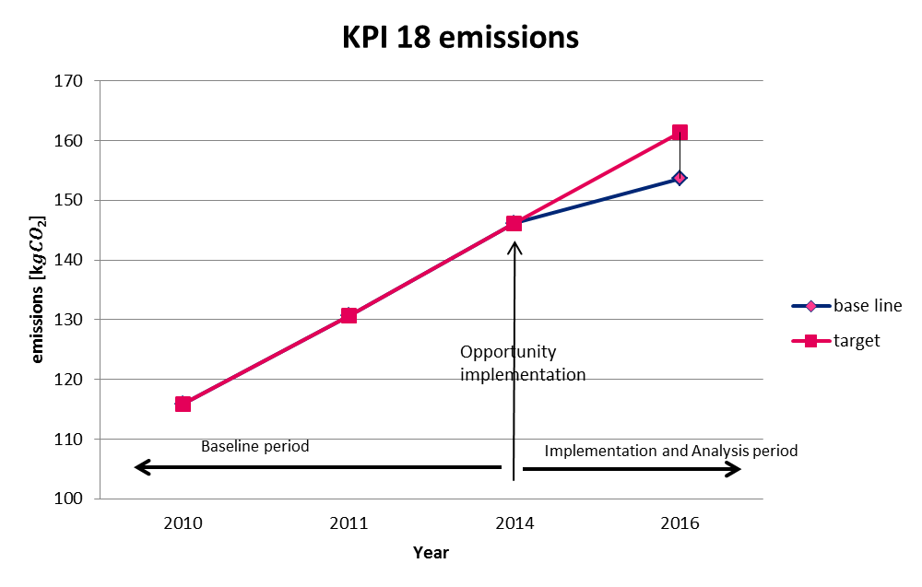
Paso4 Evaluación energética
Revisión energética
Indicadores de rendimiento
Línea base
Como esta el sistema ahora -> identificar las oportunidades de mejora
KPIs y Parámetros de influencia
Notes:
The energy evaluation consist in 3 steps. Energy revision, performance indicators and base line.

Slide 15
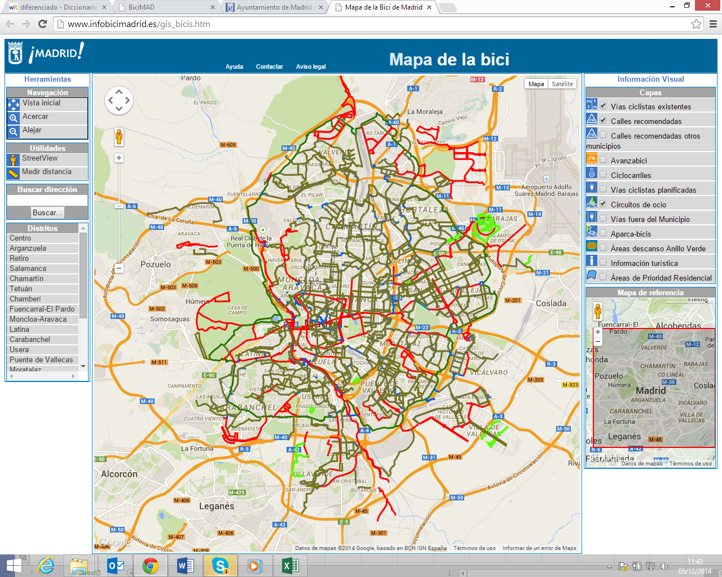
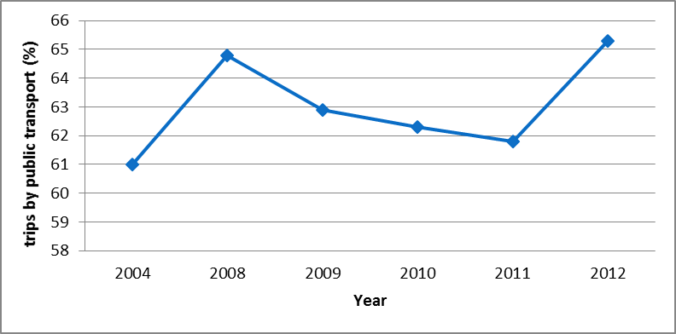
Paso - 4.1 Revisión energética
Fuentes de energía:
Navegador Bici
Electricidad
Combustibles convencionales: Gasolina Diesel Gas Natural comprimido
Evolución uso transporte público (2004 – 2012):
http://www.infobicimadrid.es/
http://www.emtmadrid.es/
Emisiones CO2 (ktoneladas)
Emisiones (ktoneladas CO2 eq) | 1990 | 1999 | 2000 | 2004 | 2005 | 2008 | 2009 | 2010 | 2012
Directas | 8138 | 8474 | 8542 | 8519 | 8627 | 8286 | 7844 | 7433 | 5849
Indirectas | 4670 | 5917 | 5968 | 6320 | 6760 | 5844 | 5211 | 4148 | 5131
TOTAL | 12808 | 14391 | 14510 | 14839 | 15387 | 14130 | 13055 | 11581 | 11980
Notes:
Energy revision show us the current use of energy. The idea behind this step is to know what is happening, so we can identify entities or the parts of the system that have high levels of energy consumption.

Slide 16
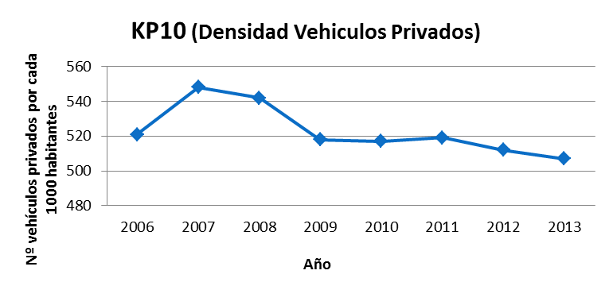
Paso4.2 Indicadores de rendimiento
KPIs
Parámetros de influencia
ID | Name
KP4 | Densidad de pasajeros
KP5 | Nº pasajeros transportados por unidad de combustible
KP6 | Unidades de combustible por pasajero
KP7 | Volumen de la oferta de transporte público
KP10 | Densidad de vehículos privados
KP12 | Porcentaje de motores diesel del total de vehículos
KP15 | Porcentaje de vehículos nuevos del total de la flota
KP16 | Vehículos con combustible alternativo
KP18 | Vías sin tráfico / Con tráfico permitido - adaptado
KP20 | Instalaciones de medios de transporte alternativos
KP23 | Evolución del indicador
KP24 | Porcentaje de evolución del indicador
KP25M | Gasto del usuario en transporte
KP26M | Fiabilidad del transporte público
KP27M | Intensidad de ciclistas (numero de usos del bicimad)
KP28M | Contaminación
KP29M | Cilindrada media vehículo privado
KP30M | Autobuses públicos con GNC
Notes:
Performance indicators help us to measure and keep tracking those parts of the system previously mentioned. So we can analyse the impact of mobility projects that aims to reduce the energy consumption of those system’s parts.
Based on the energy revision, the city might be able to choose a set of key performance indicators to evaluate improvements in the energy behaviour of the system; in addition, external and personal factors shall be selected. These indicators should be directly related with the city’s goals and must be measurable in a practical way using available data and calculation techniques.

Slide 17
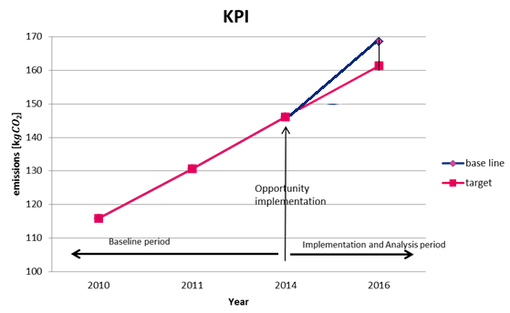
Paso4.3 Línea base y
Paso5. Fijar objetivos
La línea base ayuda a predecir los valores futuros de los KPI basados en datos anteriores
Para cada KPI es necesario fijar un valor objetivo y un marco de tiempo para ser alcanzado. Los valores seleccionados deben estar acorde con el comportamiento del KPI en años anteriores.
Notes:
The base line is the quantitative reference to measure the energy/carbon emission performance changes. It has to be stablishing under a suitable period of time depending on the goals and time where the system is.
At the end of this step the action plan would result in a large number of proposals on how to reduce this energy consumption, however those need to be prioritized. Clear prioritization criteria may be appropriate according with cities’ conditions and goals. One common prioritization is based on a combination of saving potential and financial return where significant costs are involved.
Based on the overall goals of the project, cities can have other target values depending of the level of implementation, but are not necessary related with the final goal of the project. For example, a project that wants to reduce energy use in daily commuter students and has as an objective to increase the awareness of mobility services. At the same time it can have a target of at least 80 percent of people at university know about the project, so as we can see the target is not directly related with the energy consumption but it is related with the project objectives.

Slide 18
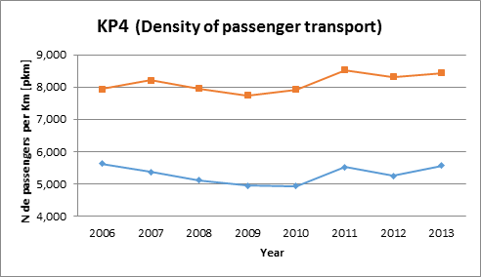
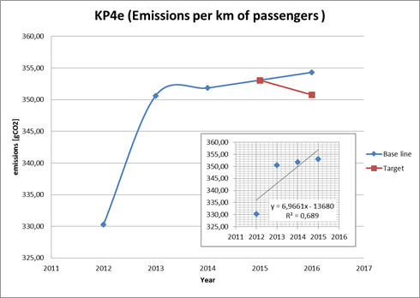
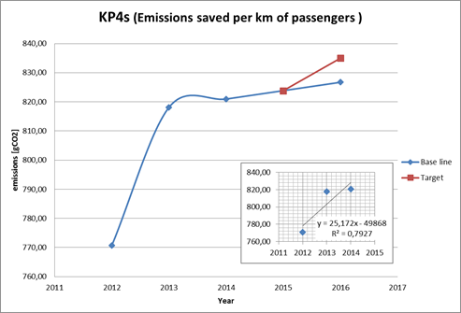
Paso4.3 Línea base y
Paso5. Fijar objetivos
Emissions per km of passengers in Bus line 12
Emissions saved per km of passengers in Bus line 12
Notes:
For the conversion of KPI4 into KPI4e it was necessary to make a projection of values for 2014 and 2015, to be able to get a base line. Data related to 2011 were not included for the regression calculation but it was used in the projection process. These values show that Madrid attempts to reduce the emissions per passenger in public transport, which involves the bus system to move towards a more efficient use of the energy (see Figure 70 and Figure 71).
On the emissions saved in the KP4s the same projection method was also used. As a result, the values of KP4s for 2016 are shown in Figure 72 and Figure 73. This KPI conversion value shows that the use of public bus as transport, contributes to saving a certain amount of CO2 per passenger, in comparison to using a private car.

Slide 19
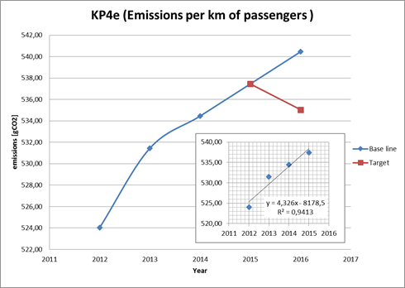
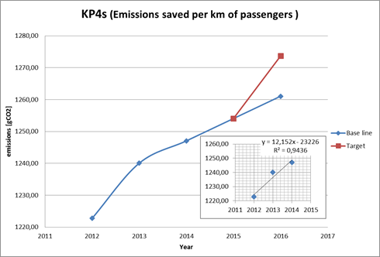
Paso4.3 Línea base y
Paso5. Fijar objetivos
Emissions per km of passengers in Bus line 61
Emissions saved per km of passengers in Bus line 61
Notes:
For the conversion of KPI4 into KPI4e it was necessary to make a projection of values for 2014 and 2015, to be able to get a base line. Data related to 2011 were not included for the regression calculation but it was used in the projection process. These values show that Madrid attempts to reduce the emissions per passenger in public transport, which involves the bus system to move towards a more efficient use of the energy (see Figure 70 and Figure 71).
On the emissions saved in the KP4s the same projection method was also used. As a result, the values of KP4s for 2016 are shown in Figure 72 and Figure 73. This KPI conversion value shows that the use of public bus as transport, contributes to saving a certain amount of CO2 per passenger, in comparison to using a private car.

Slide 20


Paso6. Implementación
Implementación
Seleccionar las estrategias
Deben corresponderse con los objetivos de la ciudad, así como con su capacidad para implementarlas.
Si las metas establecidas exceden la capacidad de implementación, el valor objetivo debe ser redefinido.
Notes:
En función de los objetivos y su marco de tiempo, las ciudades deben seleccionar las estrategias que se implementarán en este paso. Este paso así como otros pasos deben corresponder a los objetivos de la ciudad, así como su capacidad para implementarlas. Si las metas establecidas requieren una implementación que excede la capacidad de la ciudad, el valor objetivo ser redefinido (paso 5).

Slide 21
Paso7. Análisis
Paso8. Evaluación de la estrategia
Análisis
En este paso un análisis de los indicadores de rendimiento es llevado a cabo, con respecto a los objetivos fijados. La frecuencia de este análisis depende del tiempo de implementación y del plazo objetivo (corto, mediano y largo plazo).
Evaluación de la estrategia
Evaluar si los objetivos iniciales han sido alcanzados. Si los objetivos no han sido alcanzados después de realizar la evaluación, tienen que pensarse en aplicar acciones correctivas, así las ciudades pueden establecer nuevas metas y optimizar el proceso.

Slide 22
Conclusiones
Permite realizar comparaciones
Planteamiento básico= clara visión de los resultados
Evaluación energética = evaluación del estado energético.
Notes:
La metodología de MoveUs para la evaluación de la energía en el sector del transporte permite realizar comparaciones del comportamiento energético entre ciudades y proyectos.
La metodología esta compuesta por un proceso básico de planeación (paso 1 a 3), lo cual da a las ciudades una clara visión de lo que se espera sea los resultados de sus proyectos y como estos van a contribuir a los principales objetivos de la ciudad.
El paso 4 (evaluación energética) crea una oportunidad para que las autoridades evalúen como es el estado de el transporte en la ciudad en términos de energía. Este paso también crea la herramienta la cual va ha ser usada en los siguientes pasos de la metodología.

Slide 23
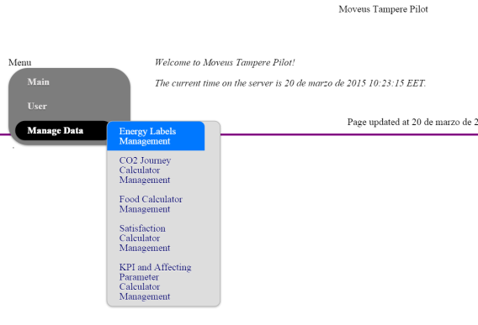
Calculador de eficiencia energética
Calculador para el usuario final
Calculador para las ciudades

Slide 24







Calculadores de energia: Calculador para el usuario final
X Parámetros de influencia
Calculador de caminar y bicicleta
Calculador de satisfacción
Conversión a valores significativos para el usuario
Calculador de CO2/Energía

Slide 25
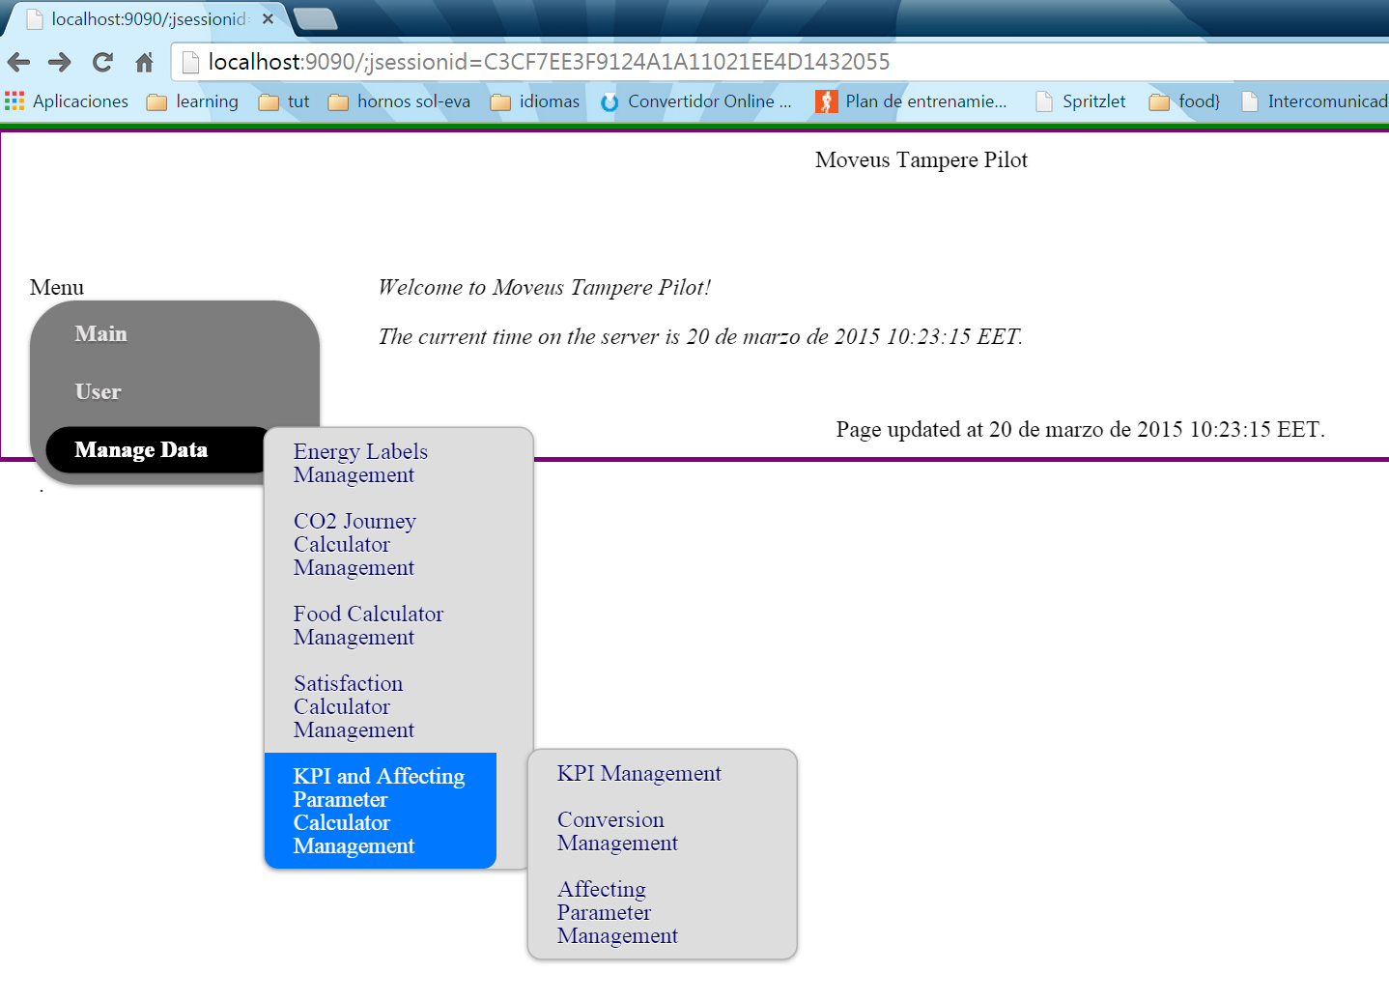

Calculadores Energéticos: Calculador para las ciudades
Permite a las ciudades medir varios aspectos de sus sistemas de transporte en términos de energía
Permite cuantificar los logros mediante el establecimiento, el seguimiento y la medición del rendimiento contra los objetivos
Reduce la complejidad del sistema.
Es un marco común para las comparaciones entre los proyectos de movilidad dentro y en diferentes ciudades.

Slide 26










Partners
11
Municipality
of Genoa
Municipality
of Tampere
Contact
Sergio Fernández Balaguer Sergio.Fernandez@emtmadrid.es
Cristina Beltrán Ruiz cbeltran@sice.com
The research leading to these results has received funding from the European Community’s Seventh Framework Programme (FP7/2007-2013) under Grant Agreement Number 608885.
www.moveus-project.eu

